Slide 1
Hotel Pacific Reef – Sistema de Reservas
Entrega S1–S6 (Diseño + UX + BD + Trazabilidad)
Autora: Connie Palacios

Slide 2
Objetivo y Alcance
Permitir buscar disponibilidad, crear/modificar/cancelar reservas y pagar.
Alcance S1–S6: UML 4+1, mockups cliente/admin, BD con datos y CRUD de prueba, trazabilidad (Trello/Git) y DOD.

Slide 3
Línea de tiempo S1→S6
S1: Visión + ERS (requisitos).
S2: Scrum: épicas, HU y Product Backlog (Project Burndown).
S3: Caso de uso + Roadmap, Product/Sprint Backlog y Trello.
S4: UML 4+1 (escenario, actividad, clases, componentes) + BD inicial; subir a Git/Trello.
S5: Vistas front/back (mockups) + registro en Git/Trello + DOD.
S6: Entrega integrada en GitHub/Trello, validación DOD y video Teams.

Slide 4
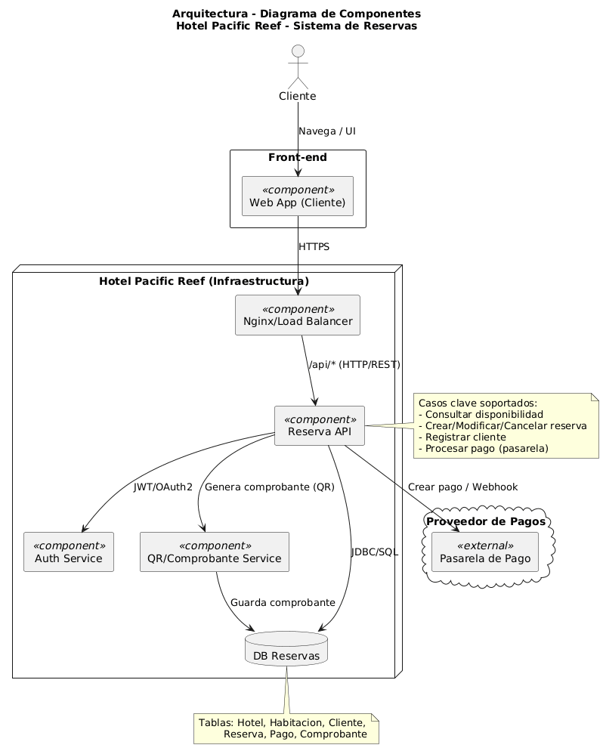
Arquitectura – Diagrama de Componentes

Slide 5
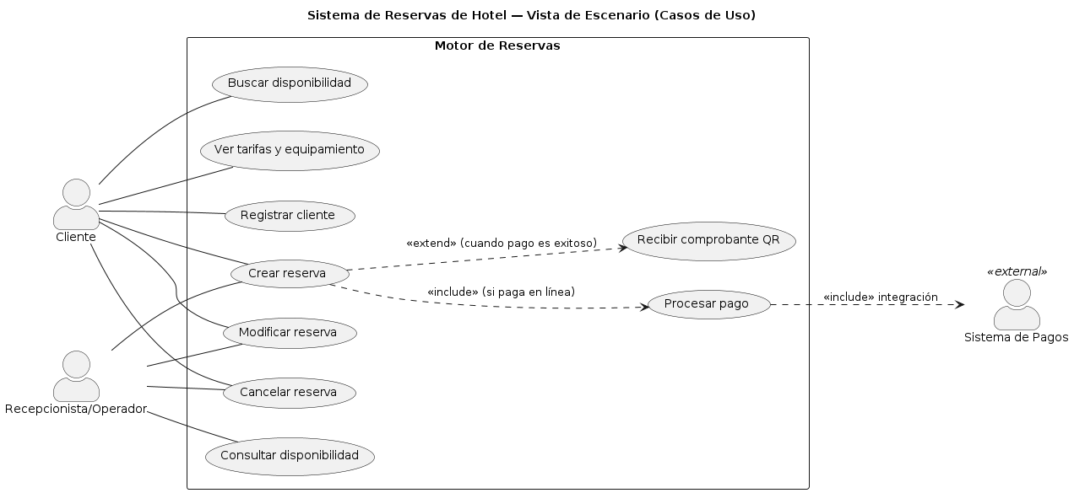
Escenario – Diagrama de Casos de Uso

Slide 6
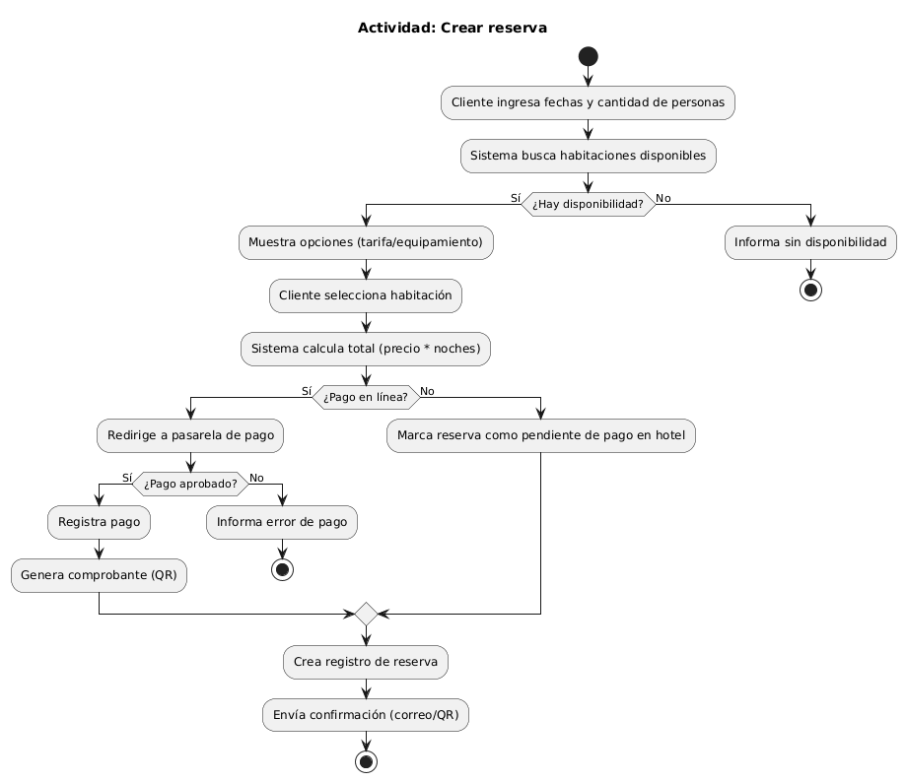
Proceso – Actividad «Crear reserva»

Slide 7
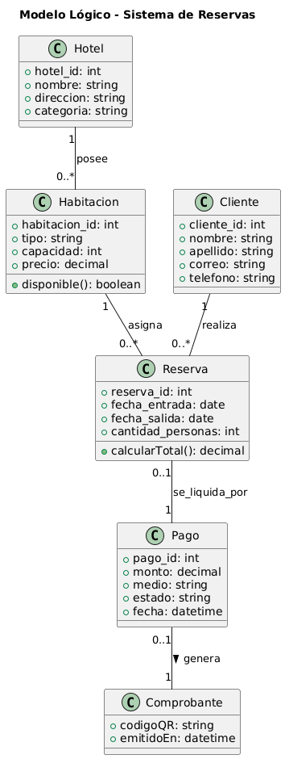
Vista Lógica Diagrama de Clases

Slide 8
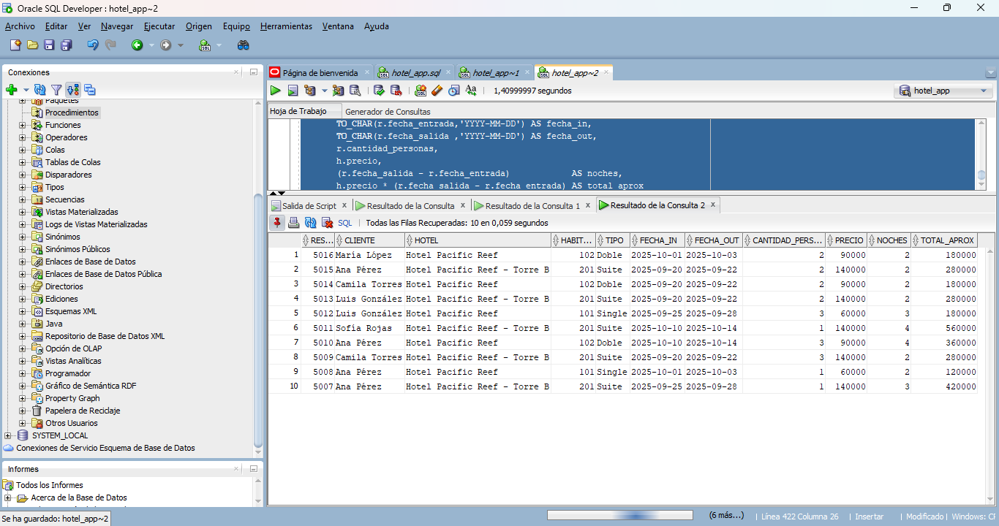
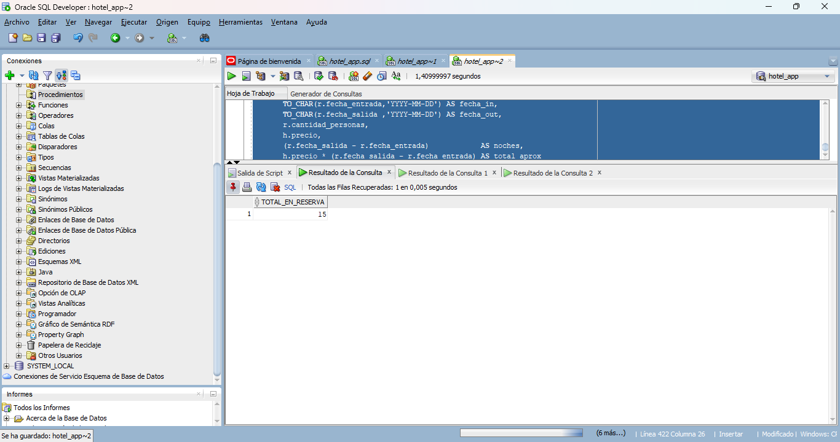
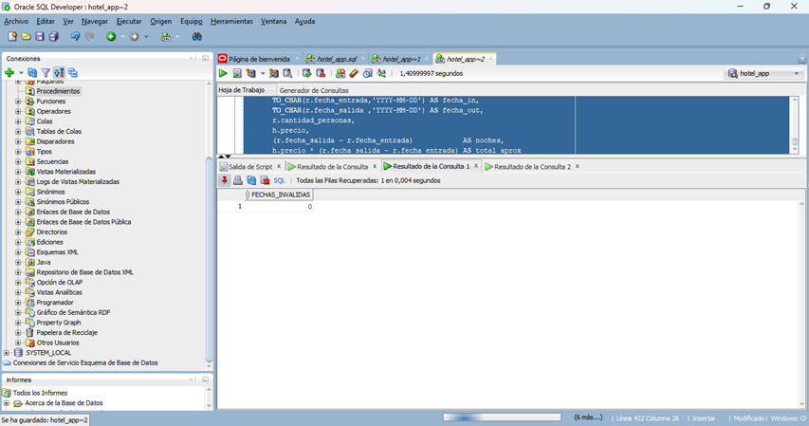

Base de Datos y CRUD

Slide 9
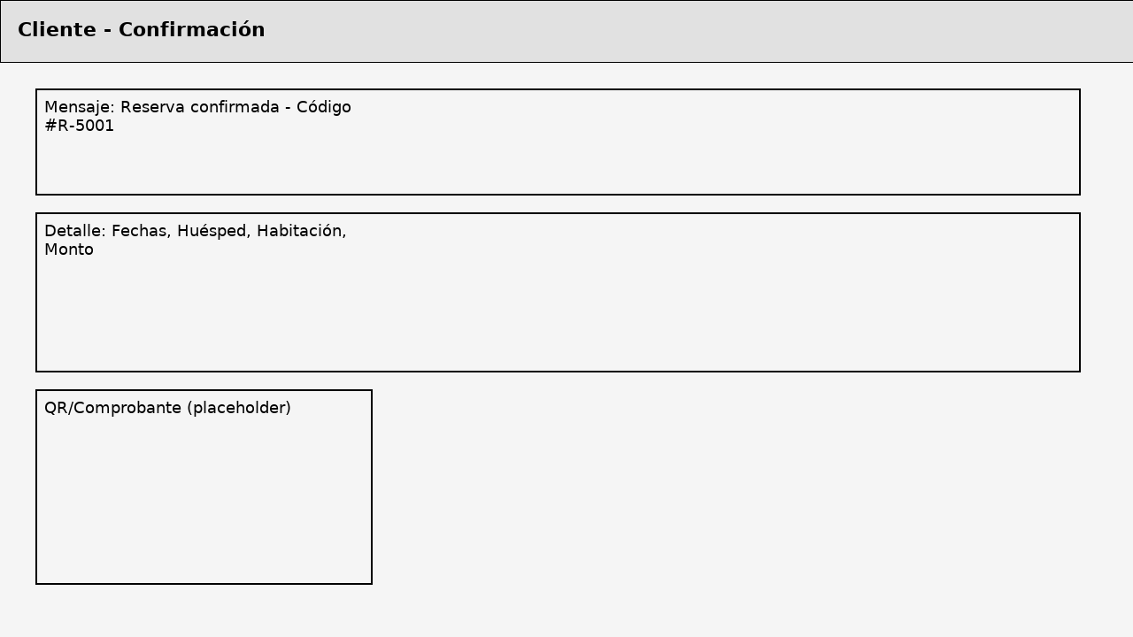
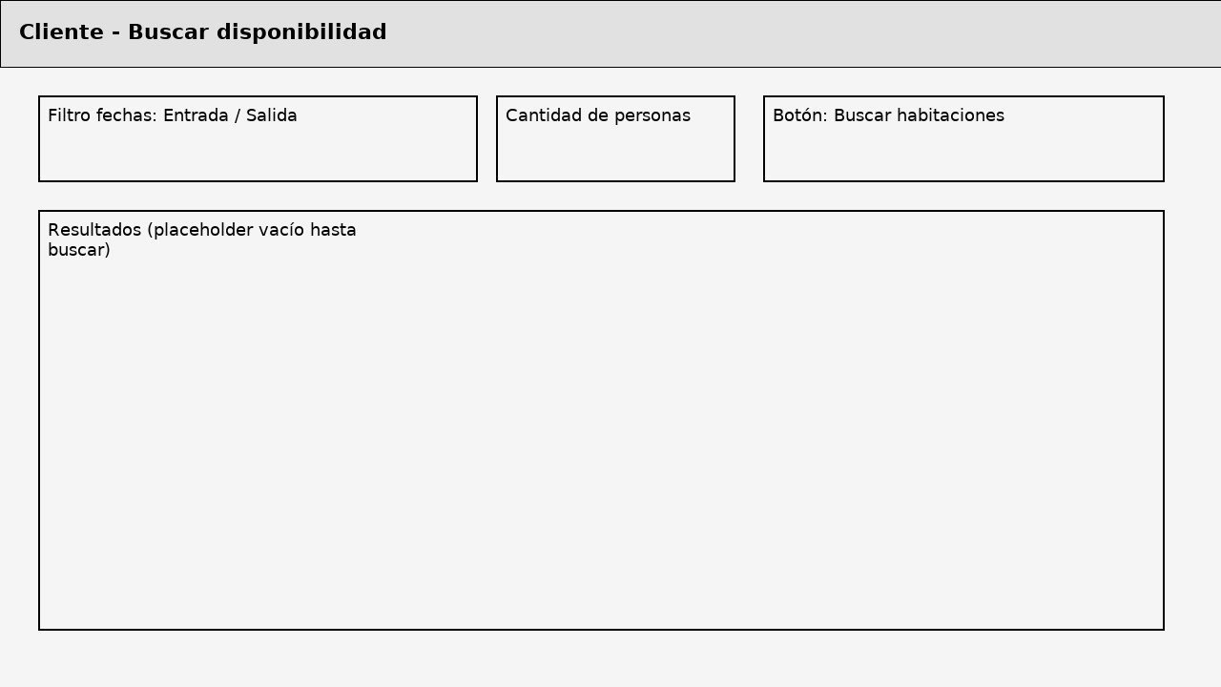
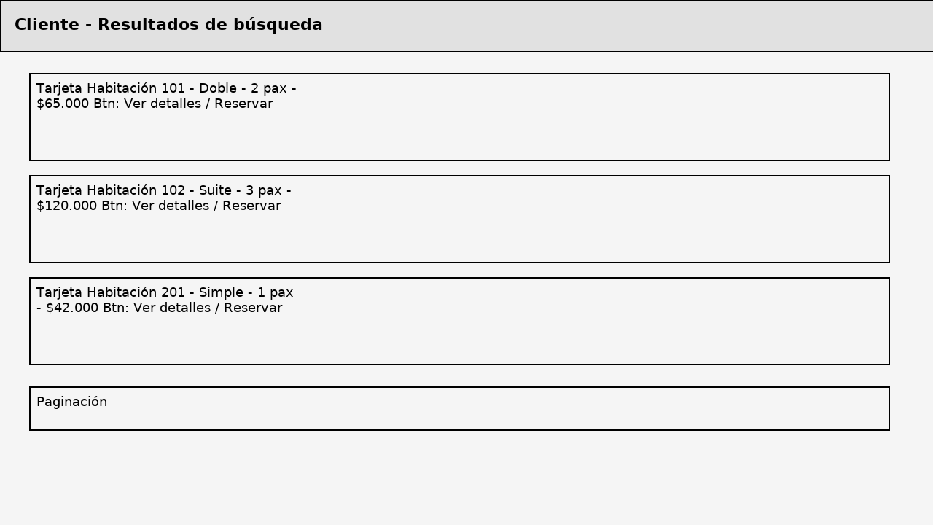
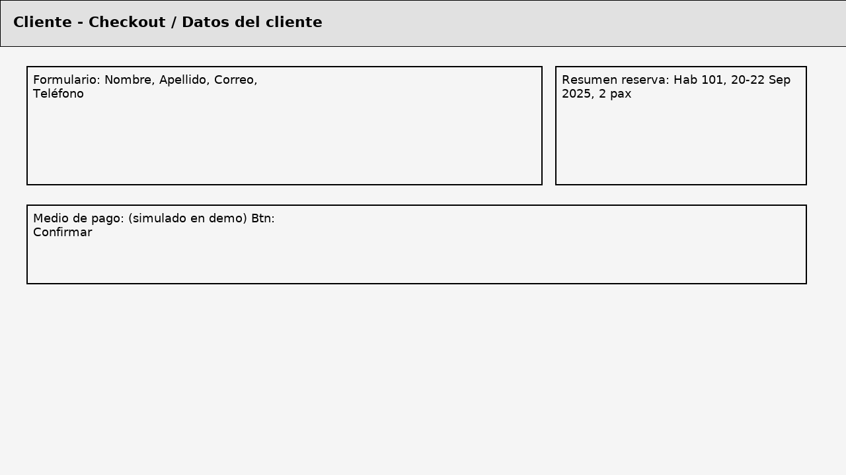
Mockups – Cliente (UX)

Slide 10
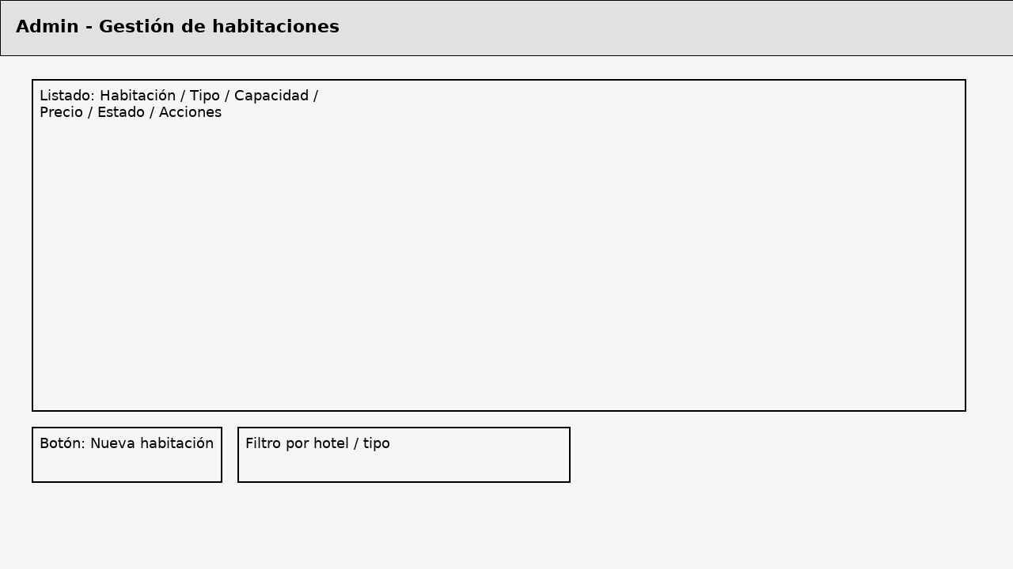
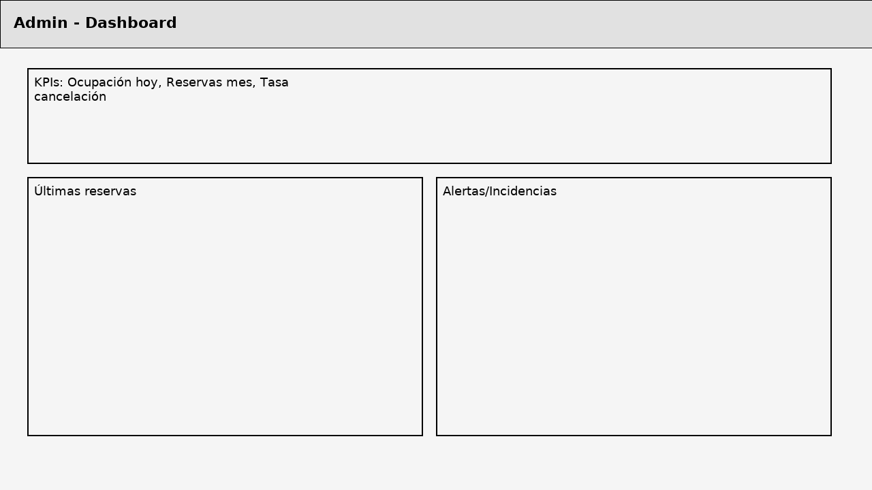
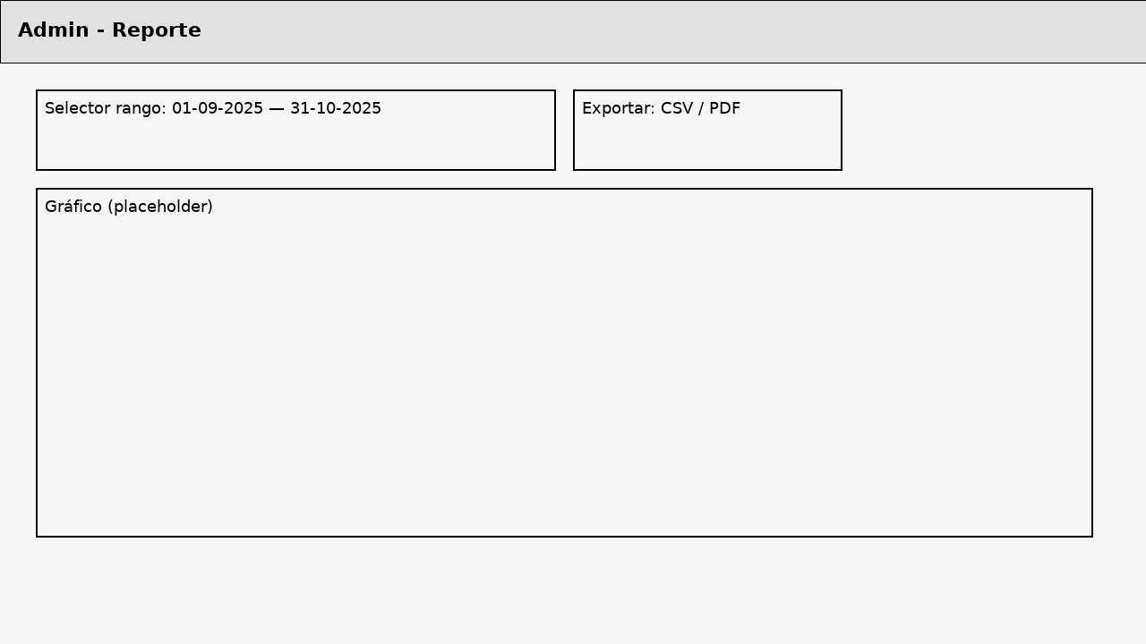
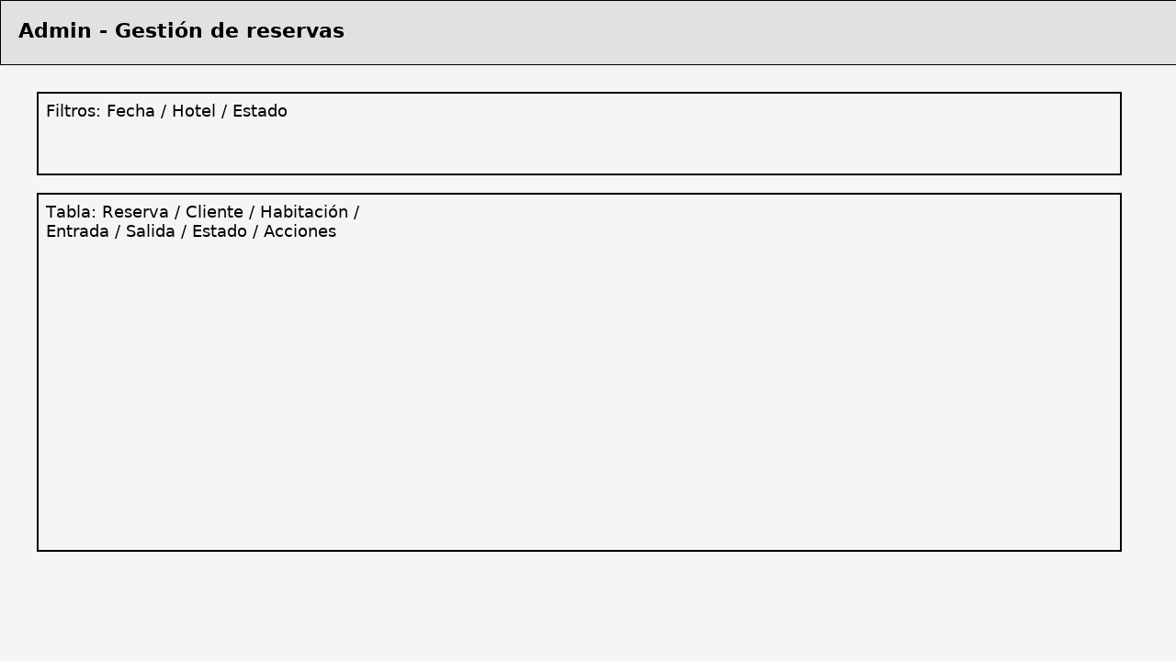
Mockups – Admin / Operador

Slide 11
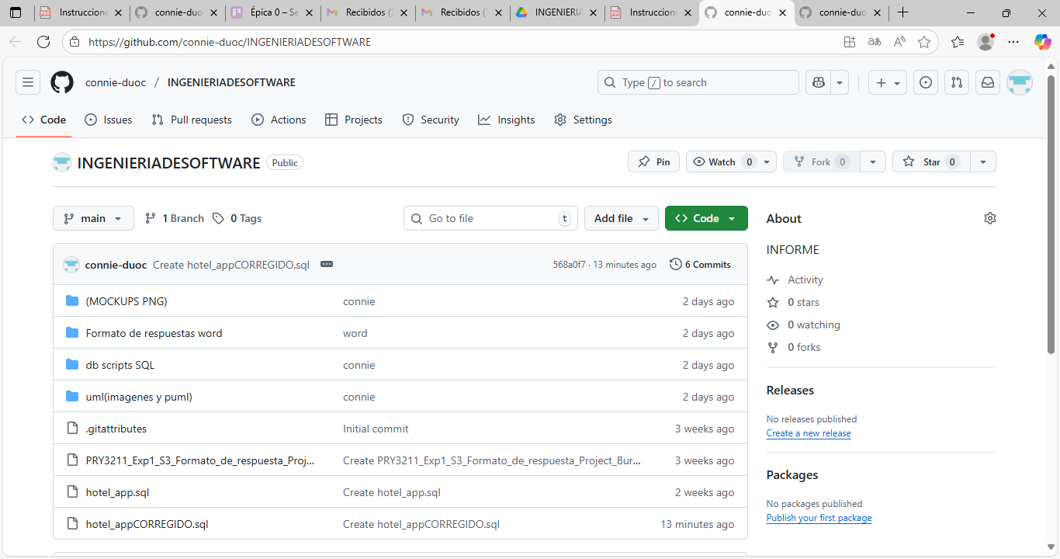
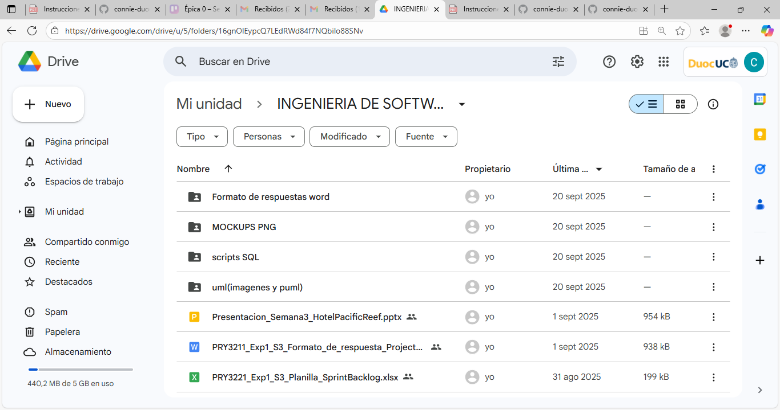
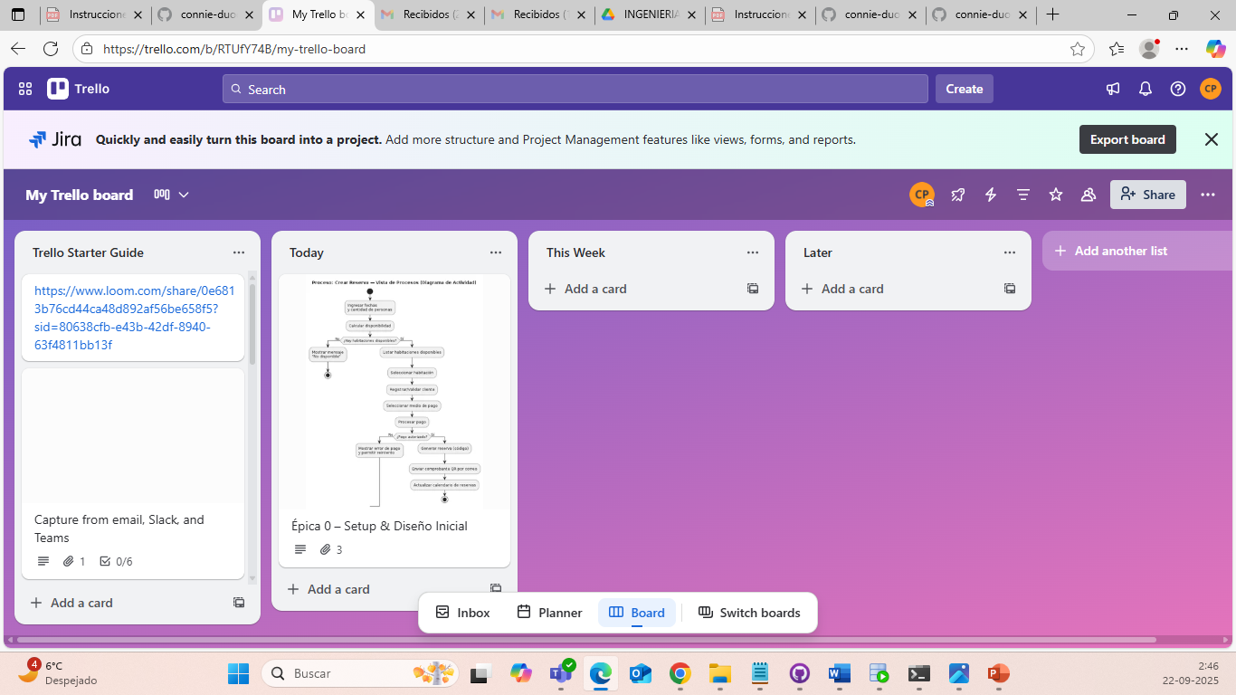
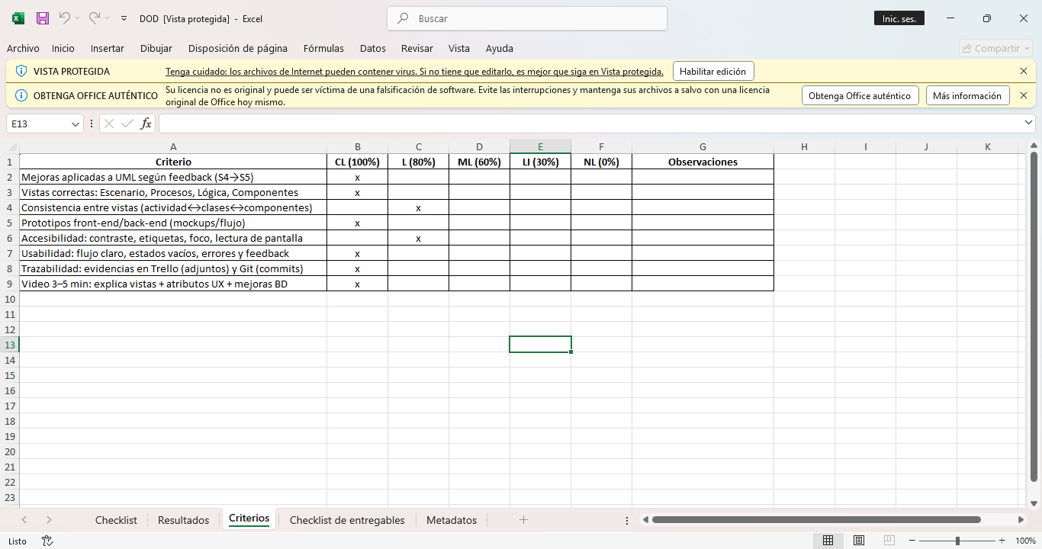
Trazabilidad – Trello, Git y DOD

Slide 12
Cierre y próximos pasos
Pruebas adicionales de negocio y automatización.
Prototipo funcional (front) conectado a API y BD.
Refuerzo de seguridad y autenticación.

